Slide 1

Deputinder
Leonardo baldo
Leopoldo ferreira

Slide 2
Pivot
Trajetória para se chegar a ideia final

Slide 3
Análise SWOT
Forças, Oportunidades, Fraquezas, Ameaças.

Slide 4
Plano de Negócios
Definição de receita

Slide 5
Questionário
Dificuldade

Slide 6

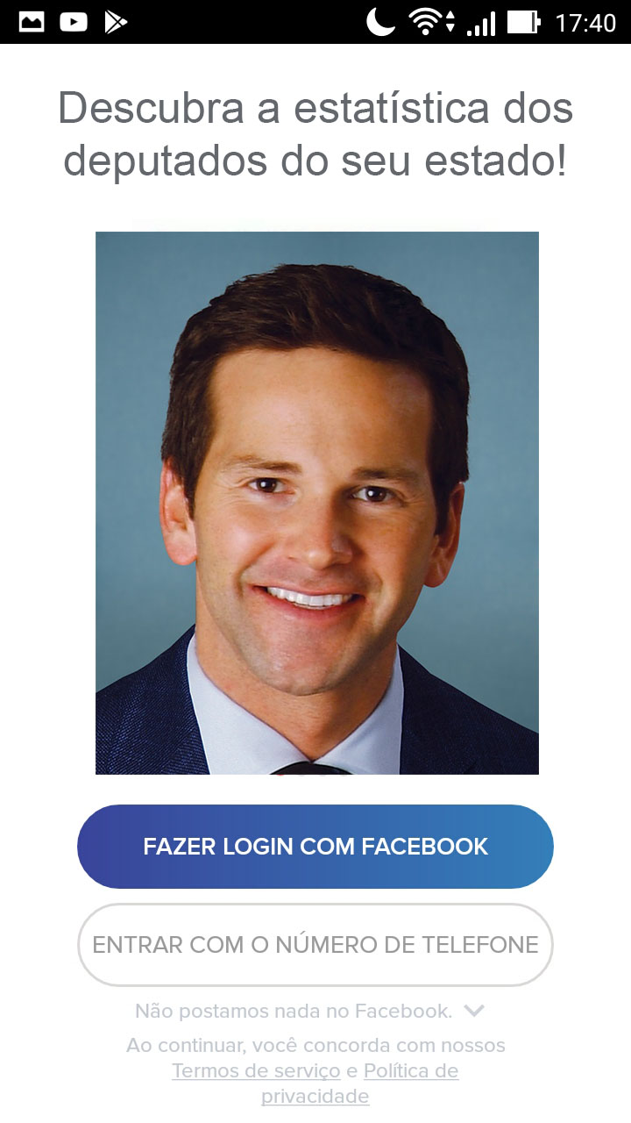
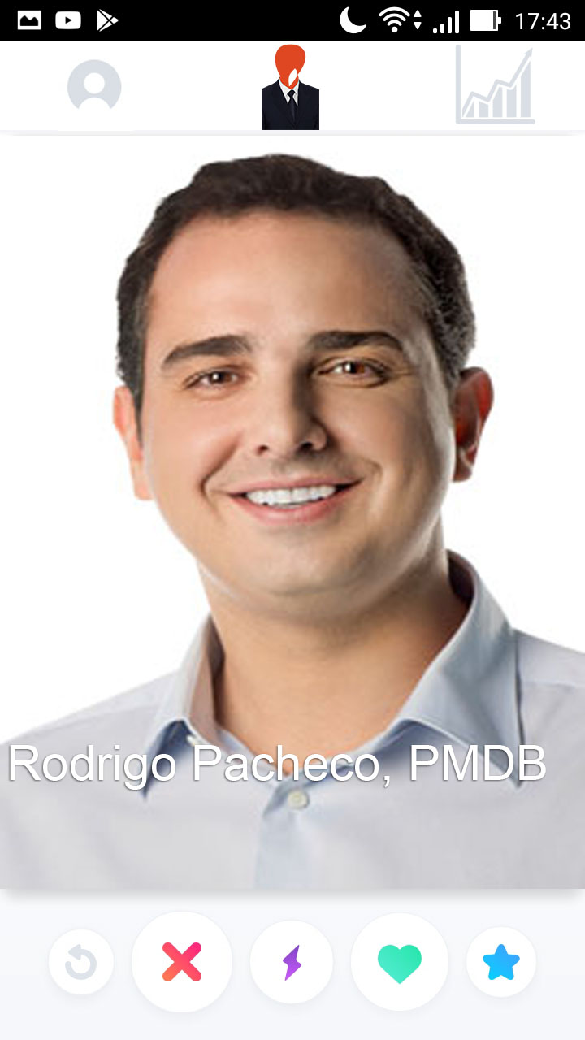
Aplicativo
Descrição de uso e Prototipagem

